Slide 1
TRƯỜNG TIỂU HỌC ÁI MỘ A
Bài giảng lớp 3
Phân môn: Tập đọc
Tuần: 23
Tên bài: Nhà ảo thuật
NGUYỄN THỊ THƯỜNG

Slide 2

ÔN BÀI CŨ:
Đọc thuộc lòng bài thơ Cái cầu và nêu nội dung bài.
Notes:
Gọi 1 bạn

Slide 3

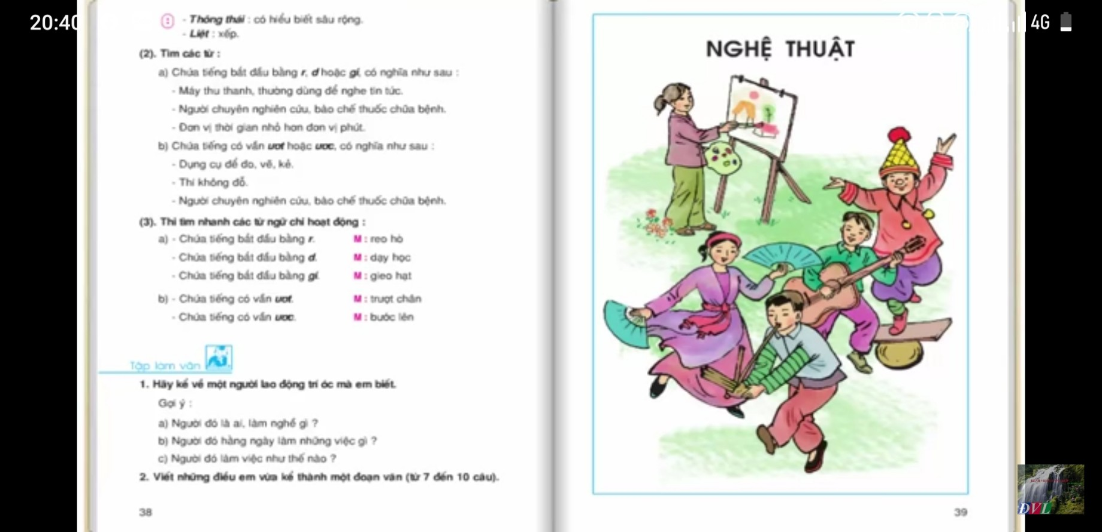
Chủ điểm: Nghệ thuật
Các bạn thiếu nhi trong tranh đang biểu diễn các tiết mục văn nghệ: Hát chèo, thổi kèn, đánh đàn, đóng vai hề; có bạn đang vẽ.
Notes:
Con các cùng đến bài đầu tiên chủ điểm nghệ thuật

Slide 4
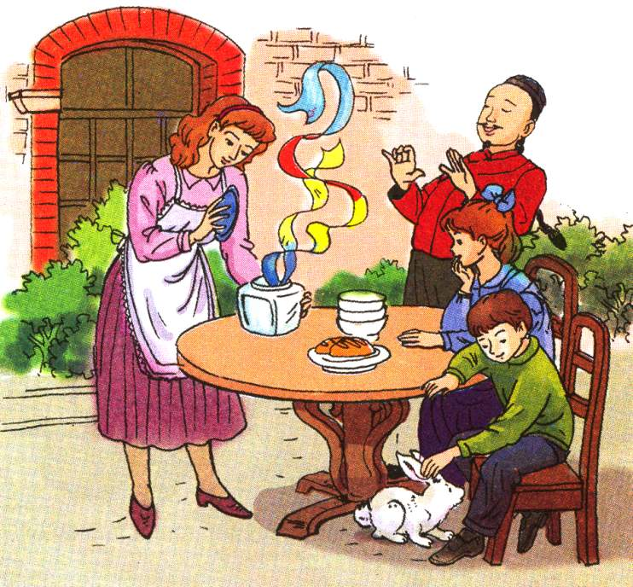

Slide 5

Thứ hai ngày 21 tháng 2 năm 2022
Tập đọc - Kể chuyện
Nhà ảo thuật
Theo BLAI-TƠN
(Lương Hùng dịch)

Slide 6

Ảo thuật: nghệ thuật dùng sự khéo léo tạo ra nhiều biến hóa, khiến người xem tưởng có phép lạ.
Notes:
Vậy nhà ảo thuật ng nghệ sĩ biến hóa nhiều phép lạ

Slide 7
Mục tiêu:
Đọc đúng
- Từ ngữ: nổi tiếng, Xô – phi, lỉnh kỉnh, mở nắp lọ đường…
- Đọc lưu loát, diễn cảm toàn bài; thể hiện rõ giọng nhân vật.
2. Đọc- hiểu
- Nghĩa các từ: ảo thuật, tình cờ, chứng kiến, thán phục, đại tài.
- Nội dung câu chuyện.
- Kể được câu chuyện bằng lời của Xô- phi hoặc Mác.

Slide 8

Nhà ảo thuật
1. Ở nhiều nơi trong thành phố, người ta dán quảng cáo về buổi biểu diễn của một nhà ảo thuật Trung Quốc nổi tiếng. Chiều nay, trường của Xô-phi và Mác tổ chức cho học sinh đi xem. Nhưng hai chị em không dám xin tiền mua vé vì bố đang nằm viện, các em biết mẹ rất cần tiền.
2. Tình cờ trong lúc ra ga mua sữa, hai chị em gặp chú Lý, nhà ảo thuật. Các em giúp chú mang những đồ đạc lỉnh kỉnh đến rạp xiếc. Biết hai chị em thích xem ảo thuật, chú Lý bảo các em chờ một lát. Nhưng chị em Xô-phi đã về nhà ngay vì nhớ lời mẹ dặn không được làm phiền người khác.
3. Thế rồi không biết hỏi thăm ai, buổi tối hôm ấy, chú Lý tìm tới nhà. Lúc đó, mẹ đang chuẩn bị bữa tối. Bước vào nhà, chú nói :
- Tôi đến để cảm ơn các con chị. Các cháu rất ngoan.
4. Mẹ mời chú Lý uống trà. Chú nhận lời. Nhưng từ lúc chú ngồi vào bàn, cả nhà cứ chứng kiến hết bất ngờ này đến bất ngờ khác. Xô-phi lấy một cái bánh, đến lúc đặt vào đĩa lại thành hai cái. Khi mẹ mở nắp lọ đường, có hàng mét dải băng đỏ, xanh, vàng bắn ra. Còn Mác đang ngồi bỗng cảm thấy có một khối nóng mềm trên chân. Hóa ra đó là một chú thỏ trắng mắt hồng.
Hai chị em thán phục nhìn chú Lý. Đúng là một nhà ảo thuật đại tài.
Theo BLAI-TƠN
(Lương Hùng dịch)

Slide 9
1. Ở nhiều nơi trong thành phố, người ta dán quảng cáo về buổi biểu diễn của một nhà ảo thuật Trung Quốc nổi tiếng. Chiều nay, trường của Xô-phi và Mác tổ chức cho học sinh đi xem. Nhưng hai chị em không dám xin tiền mua vé vì bố đang nằm viện, các em biết mẹ rất cần tiền.

Slide 10
2. Tình cờ trong lúc ra ga mua sữa, hai chị em gặp chú Lý, nhà ảo thuật. Các em giúp chú mang những đồ đạc lỉnh kỉnh đến rạp xiếc. Biết hai chị em thích xem ảo thuật, chú Lý bảo các em chờ một lát. Nhưng chị em Xô-phi đã về nhà ngay vì nhớ lời mẹ dặn không được làm phiền người khác.

Slide 11
3. Thế rồi không biết hỏi thăm ai, buổi tối hôm ấy, chú Lý tìm tới nhà. Lúc đó, mẹ đang chuẩn bị bữa tối. Bước vào nhà, chú nói :
- Tôi đến để cảm ơn các con chị. Các cháu rất ngoan.
Notes:
Nói miệng: các con đọc phân biệt rõ lời của chú Lý-thân mật, hồ hởi

Slide 12
4. Mẹ mời chú Lý uống trà. Chú nhận lời. Nhưng từ lúc chú ngồi vào bàn, cả nhà cứ chứng kiến hết bất ngờ này đến bất ngờ khác. Xô-phi lấy một cái bánh, đến lúc đặt vào đĩa lại thành hai cái. Khi mẹ mở nắp lọ đường, có hàng mét dải băng đỏ, xanh, vàng bắn ra. Còn Mác đang ngồi bỗng cảm thấy có một khối nóng mềm trên chân. Hóa ra đó là một chú thỏ trắng mắt hồng.
Hai chị em thán phục nhìn chú Lý. Đúng là một nhà ảo thuật đại tài.
- Thán phục : đánh giá cao tài năng của người khác
- Đại tài : rất tài
Notes:
Mời 4 bạn đọc nối tiếp (1 lượt)

Slide 13
Nhà ảo thuật
1. Ở nhiều nơi trong thành phố, người ta dán quảng cáo về buổi biểu diễn của một nhà ảo thuật Trung Quốc nổi tiếng. Chiều nay, trường của Xô-phi và Mác tổ chức cho học sinh đi xem. Nhưng hai chị em không dám xin tiền mua vé vì bố đang nằm viện, các em biết mẹ rất cần tiền.
2. Tình cờ trong lúc ra ga mua sữa, hai chị em gặp chú Lý, nhà ảo thuật. Các em giúp chú mang những đồ đạc lỉnh kỉnh đến rạp xiếc. Biết hai chị em thích xem ảo thuật, chú Lý bảo các em chờ một lát. Nhưng chị em Xô-phi đã về nhà ngay vì nhớ lời mẹ dặn không được làm phiền người khác.
3. Thế rồi không biết hỏi thăm ai, buổi tối hôm ấy, chú Lý tìm tới nhà. Lúc đó, mẹ đang chuẩn bị bữa tối. Bước vào nhà, chú nói :
- Tôi đến để cảm ơn các con chị. Các cháu rất ngoan.
4. Mẹ mời chú Lý uống trà. Chú nhận lời. Nhưng từ lúc chú ngồi vào bàn, cả nhà cứ chứng kiến hết bất ngờ này đến bất ngờ khác. Xô-phi lấy một cái bánh, đến lúc đặt vào đĩa lại thành hai cái. Khi mẹ mở nắp lọ đường, có hàng mét dải băng đỏ, xanh, vàng bắn ra. Còn Mác đang ngồi bỗng cảm thấy có một khối nóng mềm trên chân. Hóa ra đó là một chú thỏ trắng mắt hồng.
Hai chị em thán phục nhìn chú Lý. Đúng là một nhà ảo thuật đại tài.
Theo BLAI-TƠN
(Lương Hùng dịch)

Slide 14

Tìm hiểu bài
Câu 1. Vì sao chị em Xô-phi không đi xem ảo thuật?
Vì bố của các em đang nằm viện mẹ rất cần tiền chữa bệnh cho bố, các em không dám xin tiền mẹ mua vé.
* Chị em Xô-phi không đi xem ảo thuật thể hiện sự cảm thông với ai? - Tự nhận thức bản thân như thế nào?
Chị em Xô-phi không đi xem ảo thuật thể hiện sự cảm thông với mẹ - Tự nhận thức bản thân không làm phiền lòng bố mẹ.
Notes:
Cho tìm hiểu bài to lên

Slide 15
Tìm hiểu bài
Câu 2. Hai chị em đã gặp và giúp đỡ nhà ảo thuật như thế nào?
Hai chị em đã gặp và giúp đỡ nhà ảo thuật là:
Tình cờ gặp chú Lý ở ga, hai chị em đã giúp chú mang
những đồ đạc lỉnh kỉnh đến rạp xiếc.
- Tình cờ : bất ngờ, không biết trước, không định trước.

Slide 16
Tìm hiểu bài
Câu 3. Vì sao hai chị em không nhờ chú Lý dẫn vào rạp?
Hai chị em nhớ lời mẹ dặn không được làm phiền người khác nên không muốn nhờ chú trả ơn.
+ Vì sao chú Lý tìm đến nhà Xô-phi và Mác?
Chú muốn cảm ơn hai bạn nhỏ rất ngoan, đã giúp đỡ chú.

Slide 17
Đã xảy ra hết bất ngờ này đến bất ngờ khác: Một cái bánh bỗng biến thành hai, các dải băng đủ sắc màu từ lọ đường bắn ra, một chú thỏ trắng mắt hồng bỗng nằm trên chân Mác.
Tìm hiểu bài
- Chứng kiến : chính mình trông thấy.
Câu 4. Những chuyện gì đã xảy ra khi mọi người uống trà?
Notes:
Khi chú Lý đến nhà đã xảy ra hết bất ngờ Nfy đến bất ngờ khác. Vậy con hiểu những bất ngờ đó là bất ngờ gì

Slide 18
Tìm hiểu bài
Câu 5. Theo em, chị em Xô-phi đã được xem ảo thuật chưa?
Chị em Xô-phi đã được xem ảo thuật ngay tại nhà.
+ Nhà ảo thuật Trung Quốc nổi tiếng đã tìm đến tận nhà hai bạn nhỏ để biểu diễn, bày tỏ sự cám ơn đối với hai bạn. Sự ngoan ngoãn, lòng tốt của hai bạn đã được đền đáp.

Slide 19
Nhà ảo thuật
Nội dung:
Khen ngợi hai chị em Xô-phi là những em bé ngoan, sẵn sàng giúp đỡ người khác. Chú Lý là người tài ba, nhân hậu, rất yêu quý trẻ em.
Luyện đọc
Tìm hiểu bài
- nổi tiếng,
- Ảo thuật
- Tình cờ
- Xô - phi
- Chứng kiến
- lỉnh kỉnh,
- Thán phục
- mở nắp lọ đường.
- Đại tài

Slide 20
Luyện đọc lại.
- Đoạn 1,2,3: Đọc với giọng kể bình thản. Lời chú Lý thân mật hồ hởi.
- Đoạn 4: Đọc nhịp nhanh hơn; đầy ngạc nhiên bất ngờ.
4. Nhưng từ lúc chú ngồi vào bàn, cả nhà chứng kiến hết bất ngờ này đến bất ngờ khác. Xô – phi lấy một cái bánh, đến lúc đặt vào đĩa lại thành hai cái. Khi mẹ mở nắp lọ đường, có hàng mét dải băng đỏ, xanh, vàng bắn ra. Còn Mác đang ngồi bỗng cảm thấy có một khối nóng mềm trên chân. Hóa ra đó là một chú thỏ trắng
mắt hồng.

Slide 21

Kể chuyện
NHÀ ẢO THUẬT

Slide 22
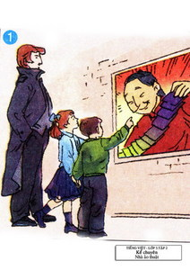
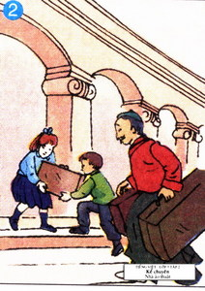
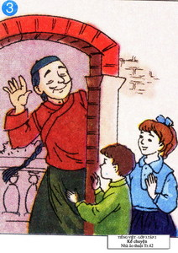
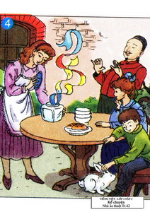
* Dựa vào các tranh sau, hãy kể lại câu chuyện Nhà ảo thuật bằng lời của Xô- phi hoặc Mác.
Tranh 1: Hai chị em Xô-phi và Mác xem quảng cáo về buổi biểu diễn của nhà ảo thuật Trung Quốc.
Tranh 2: Chị em Xô-phi giúp nhà ảo thuật mang đồ đạc đến rạp hát.
Tranh 3: Nhà ảo thuật tìm đến tận nhà để cảm ơn hai chị em.
Tranh 4: Những chuyện bất ngờ xảy ra khi mọi người uống trà.

Slide 23
Kể theo lời Xô-phi
* Ví dụ: Tranh 1: Hôm ấy khắp thành phố đâu đâu cũng dán những quảng cáo về buổi biểu diễn của một nhà ảo thuật Trung Quốc nổi tiếng. Trường tôi tổ chức cho học sinh đi xem. Riêng chị em tôi không đi vì chúng tôi không muốn xin tiền mẹ mua vé. Bố tôi ốm nằm viện. Mẹ tôi rất cần tiền để chữa bệnh cho bố.

Slide 24
Kể theo lời Mác
* Ví dụ: Tranh 2: Chiều ấy trong khi tất cả các bạn học sinh trong trường đi xem xiếc thì chị em tôi ra phố mua sữa. Tình cờ chúng tôi gặp chính nhà ảo thuật nổi tiếng. Chú đang lúng túng giữa đường với bao đồ đạc lỉnh kỉnh. Tôi nhận ra chú ngay vì đã nhìn thấy ảnh chú trên quảng cáo.

Slide 25
* Dựa vào các tranh sau, hãy kể lại câu chuyện Nhà ảo thuật bằng lời của Xô- phi hoặc Mác.
Tranh 1: Hai chị em Xô-phi và Mác xem quảng cáo về buổi biểu diễn của nhà ảo thuật Trung Quốc.
Tranh 2: Chị em Xô-phi giúp nhà ảo thuật mang đồ đạc đến rạp hát.
Tranh 3: Nhà ảo thuật tìm đến tận nhà để cảm ơn hai chị em.
Tranh 4: Những chuyện bất ngờ xảy ra khi mọi người uống trà.
Các em đã học được phẩm chất tốt đẹp gì từ 2 chị em
Xô-phi và chú Lý?
Notes:
Dán tiêu đề dưới mỗi tranh, gọi 1 HS kể mẫu, tùy thời gian, các con học đc phẩm chất tốt đẹp gì? Truyện khên gợi 2 ce còn khen gợi ai nữa?

Slide 26
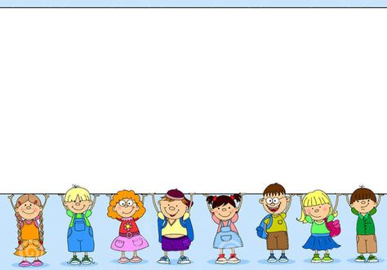
Dặn dò
Về đọc bài và học nội dung bài.
Kể chuyện cho người thân nghe.
Chuẩn bị bài sau: Chương trình xiếc đặc sắc (trang 46)

Slide 27

TẠM BIỆT CÁC CON

